Slide 1
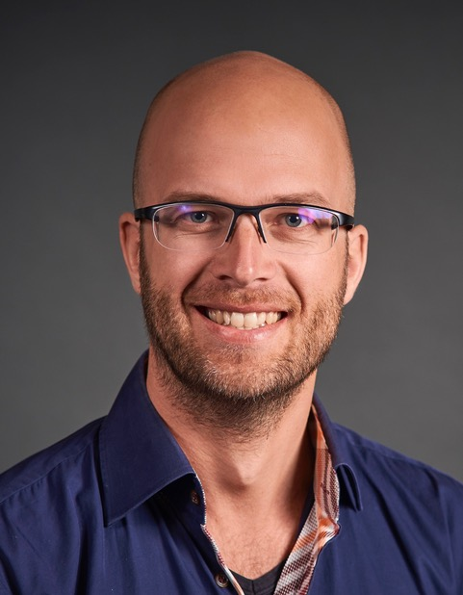
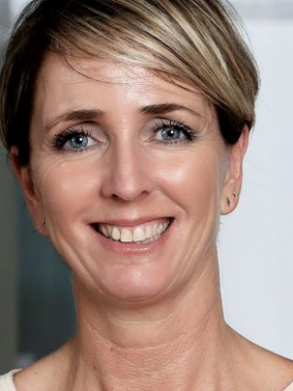
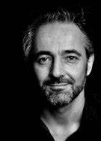
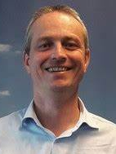
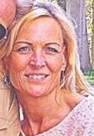
Informatieavond
Bestuur & portefeuilles 2021
Cees
Veerman
Penning
meester
Vacature
Parkbeheer
Jolanda
Bakker
Voorzitter
Oscar Voskuijl
Technische
commissie
Toernooien
Jaap Theo Vellema
Technische commissie
Trainers
Nienke Hoogstins
Secretaris
Hester Frima
Jeugd Commissie

